Slide 1
WEEK 7
Dear 9th graders!
Hope you are all well and ready for another week of school at home.
Read the instructions and enjoy the work!
Dragi devetošolci!
Upam, da ste vsi dobro in pripravljeni na še en teden šole na daljavo.
Preberite navodila in uživajte v delu!
https://www.memesmonkey.com/topic/welcome+back

Slide 2
NAVODILA
Tisti, ki še niste poslali naloge za ocenjevanje, v tem tednu naredite to – torej ustvarite glasovni posnetek in mi ga pošljite. Ostalih nalog ne rabite reševati (razen če želite, seveda).
Ostale aktivnosti, ki so naštete na naslednji drsnici, so namenjene tistim, ki so že opravili nalogo za ocenjevanje – 1. naloga je obvezna, druge aktivnosti izbiraš po želji.

Slide 3
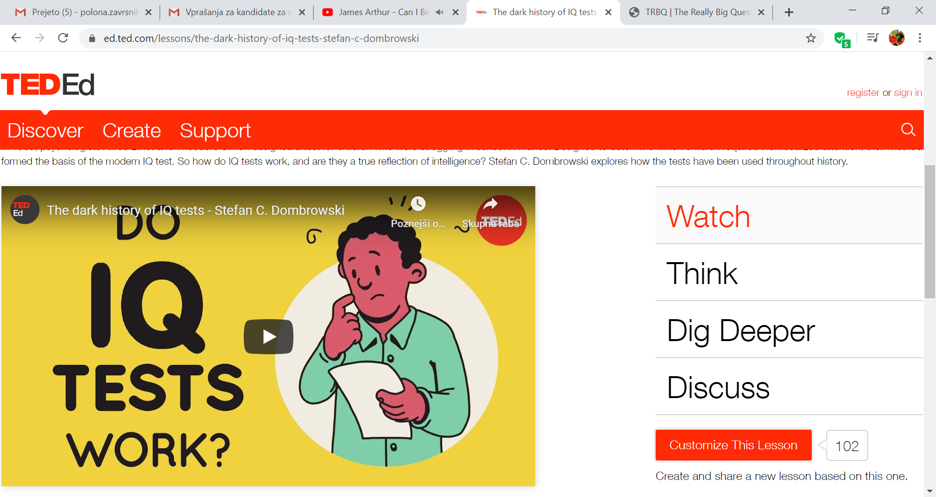
naloga: Spodnjo povezavo kopiraj v iskalnik in si izberi en posnetek, ki ga boš pogledal. Ko klikneš na izbrani posnetek, se ti bo na desni strani pokazal stolpec z možnostmi, tako da po ogledu posnetka lahko narediš še ostale aktivnosti.
https://ed.ted.com/lessons?direction=desc&sort=featured-position

Slide 4
Izbirne naloge
Listen to stories:
https://stories.audible.com/discovery/enterprise-discovery-21122354011?ref=adbl_ent_anon_ds_ds_dccs_sbtp-0-4
Play games:
https://www.gamestolearnenglish.com/
Practice vocabulary:
https://learnenglishteens.britishcouncil.org/vocabulary/advanced-vocabulary
Watch videos:
https://www.ted.com/watch/ted-ed

